Slide 1


Tài liệu được chia sẻ bởi Website VnTeach.Com
https://www.vnteach.com

Slide 2




Slide 3


Slide 4


Slide 5



Slide 6
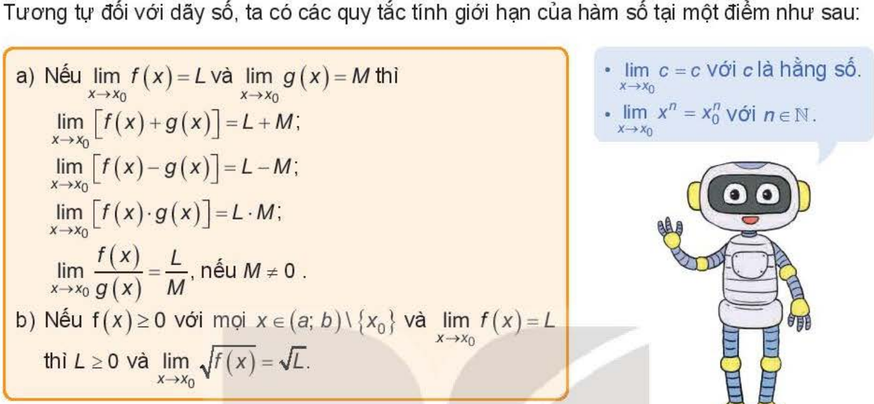

Slide 7




Slide 8




Slide 9



Slide 10


Slide 11
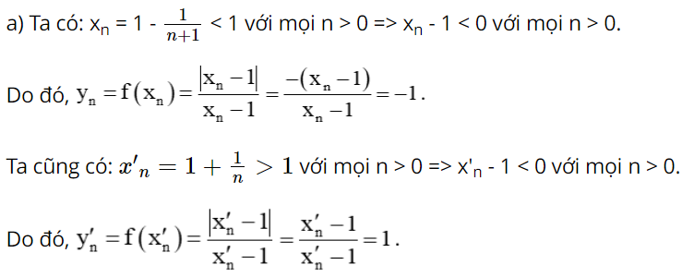

Slide 13


Slide 14

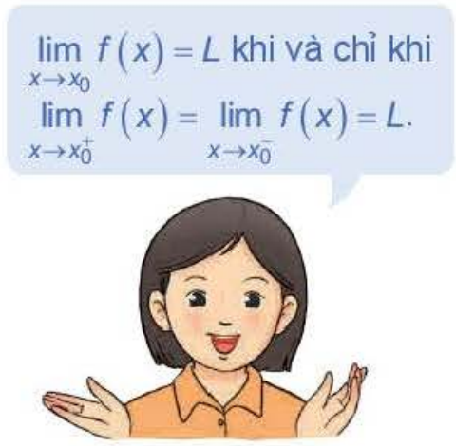


Slide 15




Slide 16
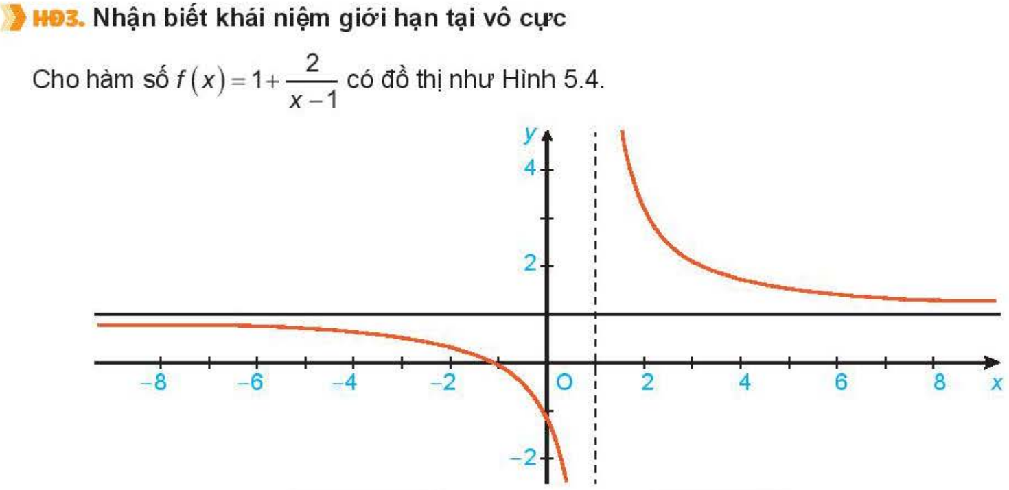

Slide 17
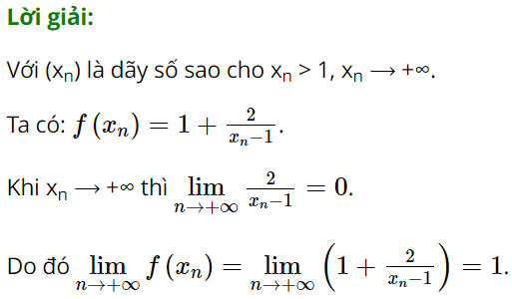

Slide 18


Slide 20


Slide 21




Slide 22



Slide 23



Slide 26

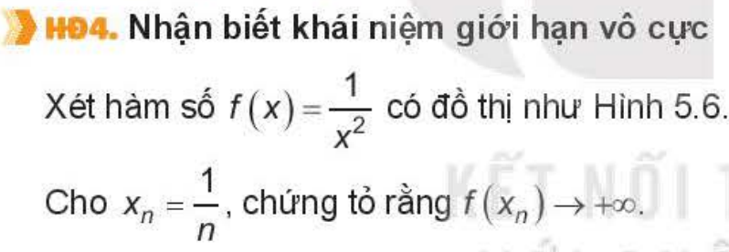


Slide 27


Slide 28



Slide 29



Slide 30


Slide 31


Slide 32



Slide 33

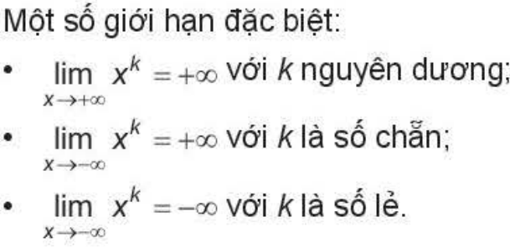

Slide 34
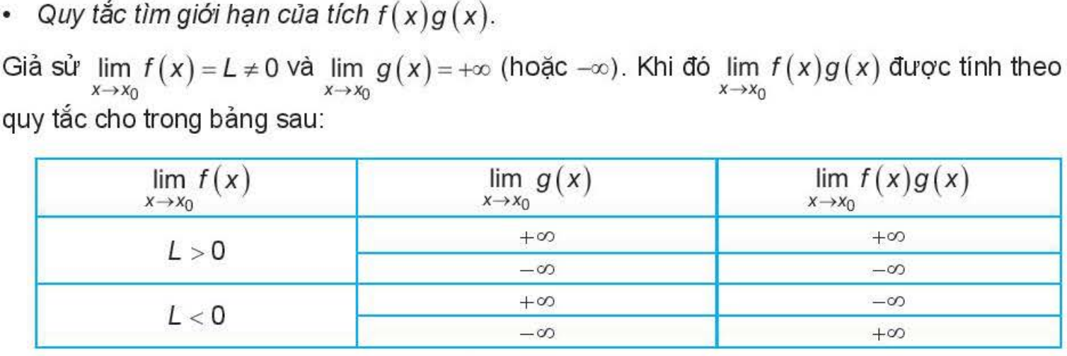

Slide 35


Slide 36


Slide 37



Slide 38




Slide 39





Slide 40



Slide 41




Slide 42




Slide 43







Slide 44



Slide 45
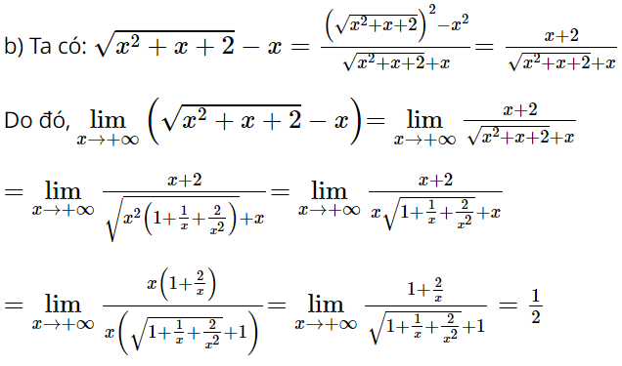

Slide 46




